Slide 1

Twelve-Factor App
Aplicaciones que escalan y se mantienen
Pepe Fabra Valverde | Septiembre 2024

Slide 2

Disclaimer
La sesión se grabará
Se compartirán las diapositivas
Pregunta cuando quieras

Slide 3

Adam Wiggins
Autor de Twelve-Factor App

Slide 4
Contexto

Slide 5
Contexto
Qué buscamos
Mejorar la robustez y simpleza de nuestra app
Cómo nos impacta lo contrario
Nuestros micros no escalan
Aplicaciones más fáciles de desplegar

Slide 6
Contexto
Cómo nos impacta no tenerlo
Cada nuevo desarrollo es más complejo
No tenemos observabilidad
La lógica no es consistente entre micros
Cada despliegue es una locura
Y en más de una ocasión con mucho esfuerzo manual

Slide 7
Doce reglas
Una guía práctica y consistente para fáciles de desplegar y que escalan

Slide 8
I. Codebase

Slide 9
Los entornos usan diferentes versiones de la misma codebase gestionado por un VCS

Slide 10
II. Dependencies

Slide 11
Separa y declara todas tus dependencias

Slide 12
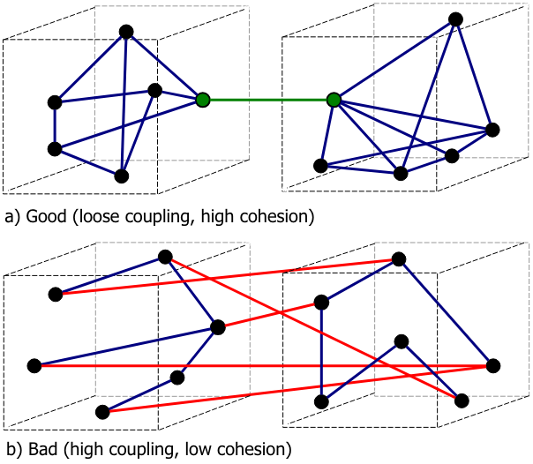
Low coupling
High cohesion

Slide 13
III. Config

Slide 14
La configuración que cambia entre entornos no se almacena en el código, sino en .env

Slide 15
Config-as-Code

Slide 16
Config as Code
Diferencia entre configuración de entorno y de aplicación
Tipos de configuración de una aplicación:
Entorno
Aplicación/Sistema
La configuración que nunca cambiará entre entorno sí que tiene lugar en nuestro código

Slide 17
IV. Backing services

Slide 18
Trata los servicios externos como servicios intercambiables, no te acoples de más
No hay diferencia entre local y servicios de terceros

Slide 19
V. Build, release, run

Slide 20
Build, run y release son pasos separados
La release es inmutable, cambio nuevo release nueva

Slide 21
VI. Processes

Slide 22
Los procesos son stateless, todo contexto necesario no se comparte, se persiste
Arrancar la app es ejecutar un único script

Slide 23
VII. Port binding

Slide 24
La aplicación no se acopla a puertos, porque son configurables y cambiarán

Slide 25
VIII. Concurrency

Slide 26
La carga de trabajo se gestiona siguiendo el modelo de procesos de UNIX
Cada tarea es un proceso que no comparte contexto con otros procesos

Slide 27
IX. Disposability

Slide 28
Arranque ágil, apagado seguro y robusto ante fallos del sistema

Slide 29
X. Dev/prod parity

Slide 30
Mínima diferencia entre los entornos de DEV y PROD

Slide 31
XI. Logs

Slide 32
Se envían al stdout y la aplicación no se preocupa de cómo se van a gestionar
Sout en Java, console.log en Node, print en Python, etc.

Slide 33
XII. Admin processes

Slide 34
Los scripts de administración y gestión del sistema funcionan en un único proceso

Slide 35
Twelve-Factor App
12factor.net
Pepe Fabra Valverde | Septiembre 2024

Slide 36
Gracias
Por vuestra atención

Slide 37
Preguntas

